Slide 1
Ekonomika a správa sociálního zabezpečení
Slezská univerzita v Opavě
2025

Slide 2
J. Mertl a kol. – Sociální politika, Wolters Kluwer 2023
L. Průša – Vývoj sociálních příjmů obyvatelstva v letech 2010–2022, Demografie č. 1/2024
  https://www.czso.cz/documents/10180/219149124/13005324q1_prusa.pdf/2a56904a-9730-4951-a609-9318ad3e285d?version=1.0

Slide 3
cíl předmětu:
aplikovat znalosti studentů z již absolvovaných ekonomických a právních disciplín na oblast sociálního zabezpečení v ČR a v EU
teoretické poznatky z přednášek jsou prohloubeny individuálními konzultacemi, jejichž součástí jsou nejen prezentace studentů, ale i nácvik řešení situací v sociálním zabezpečení s využitím některých tiskopisů a dalších materiálů

Slide 4
osnova
Úvod do studia ekonomiky a správy sociálního zabezpečení.
Organizace a provádění sociálního zabezpečení v České republice.
Systém sociálního pojištění.
Pilíře systému sociálního pojištění: sociální zabezpečení, nemocenské a důchodové pojištění.
Systém zdravotního pojištění.
Definice a systém sociální péče.

Slide 5
Státní sociální podpora.
Dávky pro osoby se zdravotním postižením.
Příspěvek na péči a pomoc v hmotné nouzi.
Dávky v nezaměstnanosti.
Systém sociálního zabezpečení v Evropské unii.
Aktuální otázky, shrnutí probrané látky a diskuse.

Slide 6
determinanty:
demografický vývoj
  porodnost, stárnutí populace
ekonomické a sociální faktory
  HDP, ceny, rozložení mezd, vývoj nezaměstnanosti, zdravotní stav obyvatelstva
společensko-politické faktory
  programové prohlášení vlády, programy politických stran, sociální smír, kolektivní vyjednávání
mezinárodní faktory
  členství v EU, mezinárodní závazky (Evropská sociální charta)

Slide 7
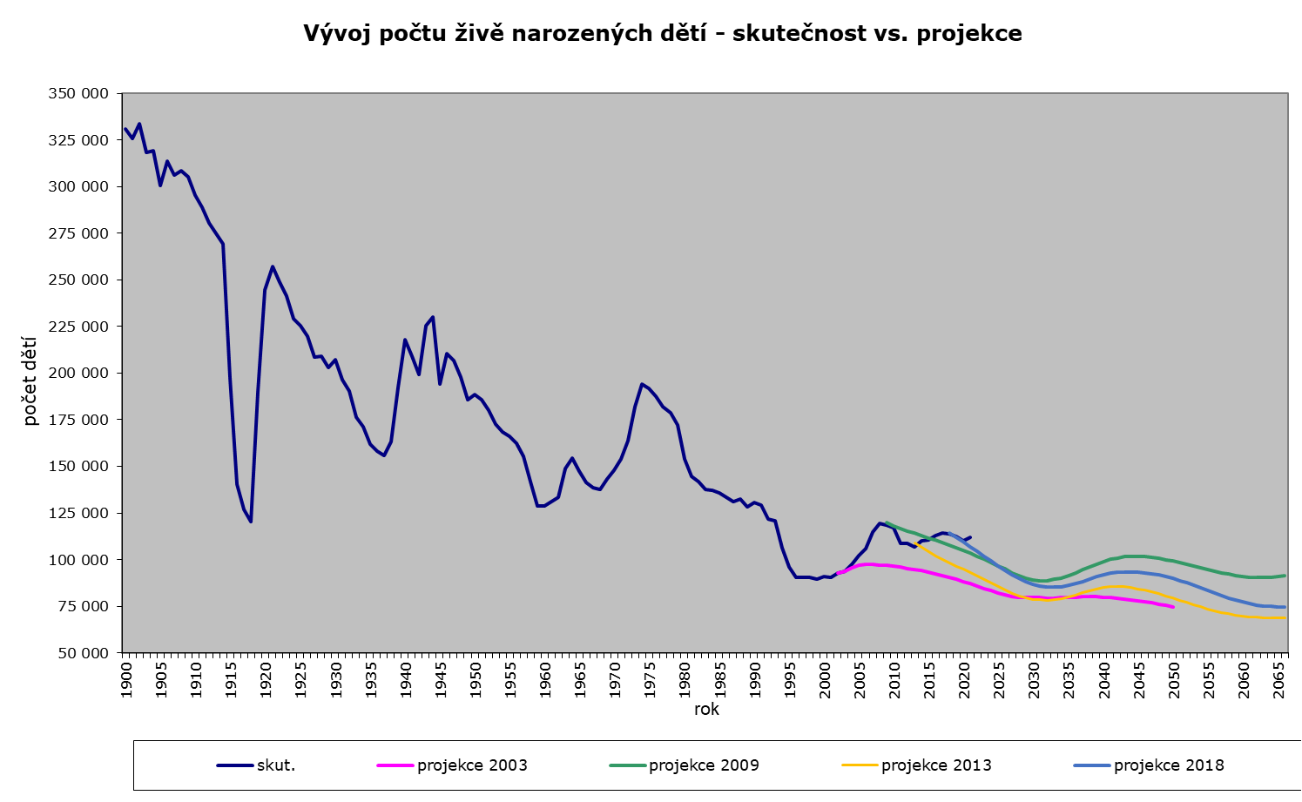

Slide 8
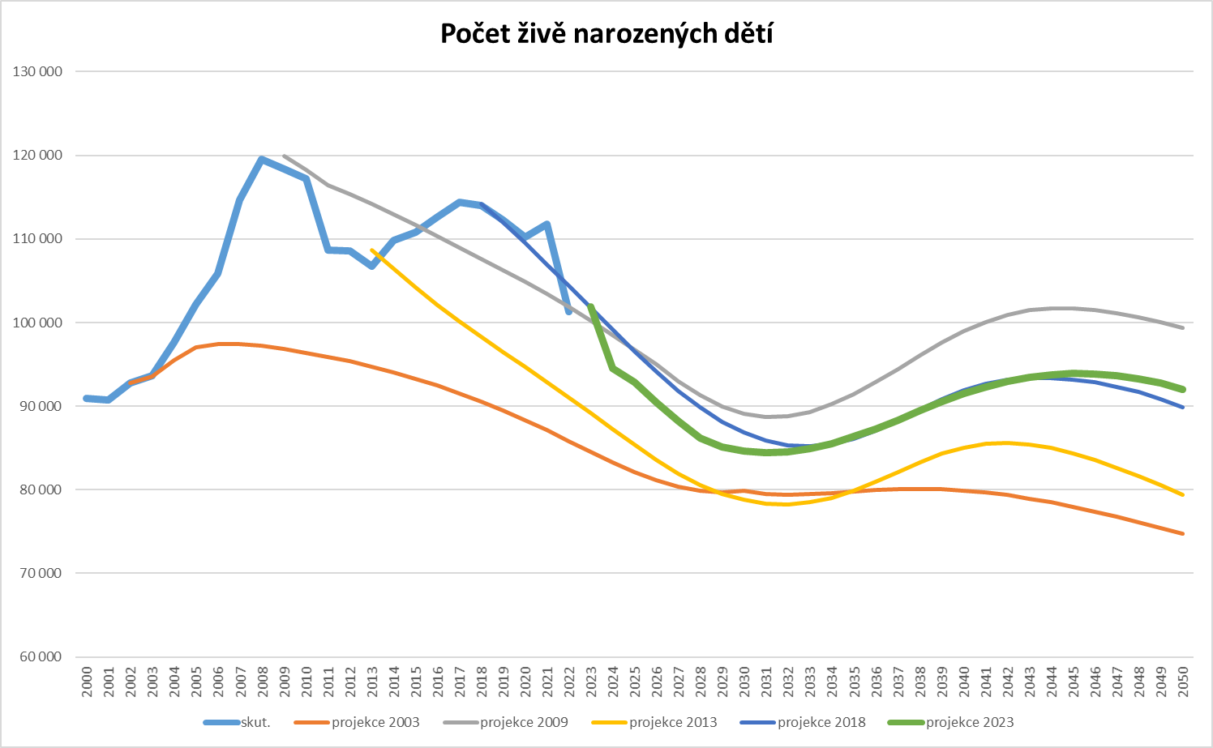

Slide 9
záchranná sociální síť
cíl:
přispět ke zprůchodnění ekonomické transformace
zabránit propadu širokých vrstev populace do chudoby (do stavu hmotné nouze
okruhy řešení:
vznik nových sociálních institucí (ČSSZ, ÚP) a personální posílení stávajících (okresní úřady, obce s pověřeným obecním úřadem)
koncipování nových sociálních dávek (podpora v nezaměstnanosti) a sociálních institutů (životní minimum, minimální mzda)
zavedení principu valorizace sociálních dávek

Slide 10
 | sociální pojištění | státní sociální podpora (vč. dávek pěstounské péče) | sociální pomoc
typ řešené sociální situace | situace, na které se lze dopředu připravit odložením své kupní síly | situace, které jsou na základě určitého společenského konsensu uznány za zřetele hodné, kdy je účelné rodinu podpořit | situace, které občan není schopen řešit sám nebo s pomocí vlastní rodiny – hmotná nouze, sociální nouze, sociálně právní ochrana
způsob financování | sociální pojištění | daně | daně
administrace (org. zabezpečení) | ČSSZ, ÚP ČR, zdravotní pojišťovny | ÚP ČR | ÚP ČR, samospráva, ORP, NNO, ...

Slide 11
situace – sociální pojištění | subsystém sociálního pojištění | sociální dávka | administrace
stáří | důchodové pojištění | starobní důchod | ČSSZ
invalidita |  | invalidní důchod
ztráta partnera |  | vdovský, vdovecký, sirotčí důchod | ČSSZ
nemoc | nemocenské pojištění | nemocenská, | ČSSZ
(dlouhodobé) ošetřování, mateřství, |  | (dlouhodobé) ošetřovné,
těhotenství |  | peněžitá pomoc v mateřství, vyrovnávací příspěvek v těhotenství a v mateřství,
otcovská poporodní péče |  | otcovská poporodní péče
nemoc, těhotenství, mateřství, porod | zdravotní pojištění | zdravotní péče (věcná dávka) | zdravotní pojišťovny
ztráta zaměstnání | státní politika zaměstnanosti (pojištění v nezaměstnanosti) | podpora v nezaměstnanosti rekvalifikace (věcná dávka) | ÚP ČR
pracovní úraz | bezpečnost a ochrana zdraví při práci (úrazové pojištění) | renta | Generali Česká pojišťovna, a.s.
nemoc z povolání |  |  | Kooperativa, a.s.

Slide 12
situace – státní sociální podpora | sociální dávka | administrace
narození dítěte | porodné | Úřad práce ČR
péče o dítě do 4 let věku | rodičovský příspěvek
výchova a příprava dítěte na povolání | přídavek na dítě
vysoké náklady související s bydlením | příspěvek na bydlení
úmrtí | pohřebné
pěstounská péče | příspěvek na úhradu potřeb dítěte
 | odměna pěstouna
 | příspěvek při převzetí dítěte,
 | příspěvek na zakoupení osobního motorového vozidla
 | příspěvek při pěstounské péči
odchod z náhradní rodinné péče nebo ústavní výchovy | zaopatřovací příspěvek jednorázový
 | zaopatřovací příspěvek opakující se

Slide 13
situace – sociální pomoc | sociální dávka | administrace
HMOTNÁ NOUZE
nízký příjem | příspěvek na živobytí, doplatek na bydlení, mimořádná okamžitá pomoc | Úřad práce ČR
SOCIÁLNÍ NOUZE
neschopnost zajistit si základní životní potřeby z důvodu věku, nepříznivého zdravotního stavu, ... | dávky pro osoby se zdravotním postižením (příspěvek na pořízení motorovného vozidla, příspěvek na mobilitu, příspěvek na úpravu bytu) | Úřad práce ČR
 | sociální služby (věcná dávka) | příspěvek na péči (ÚP ČR), dotace poskytovatelům soc. služeb (MPSV)
 |  | samospráva – příspěvky poskytovatelům
 |  | klient – pobyt, strava, peč. služba
 |  | zdr. pojišťovny – ošetř. péče
 |  | NNO, obch. spol., FO
 |  | ESF
 |  | sponzorské dary
SOCIÁLNĚ-PRÁVNÍ OCHRANA
neschopnost zajistit si vymahatelnost práv v sociální oblasti | sociální služby | obce s rozšířenou působností

Slide 14
3. pilíř | sociální dávka | administrace
doplňkové důchodové spoření (penzijní připojištění se státním příspěvkem) | penze | penzijní společnosti (penzijní fondy)

Slide 15
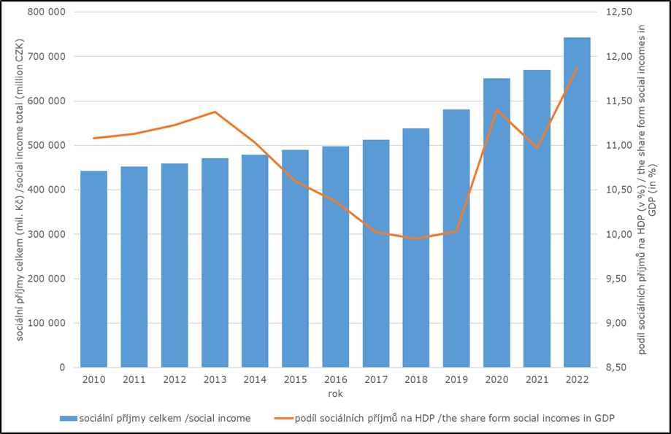
Vývoj sociálních příjmů obyvatelstva

Slide 16
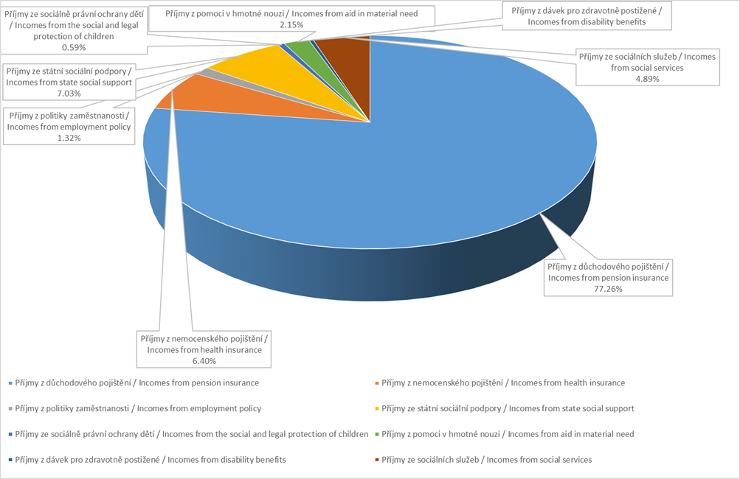
Struktura sociálních příjmů obyvatelstva v r. 2022

Slide 17
Důchodové pojištění https://www.mpsv.cz/web/cz/duchodove-pojisteni
povinné základní důchodové pojištění – zákon č. 155/1995 Sb., o důchodovém pojištění, v platném znění
dobrovolné doplňkové penzijní spoření – zákon č. 427/2011 Sb., o doplňkovém penzijním spoření, v platném znění (penzijní připojištění se státním příspěvkem – zákon č. č. 42/1994 Sb., o penzijním připojištění, se státním příspěvkem, v platném znění)
součástí dobrovolných doplňkových systémů jsou i produkty komerčních pojišťoven – zejména životní pojištění
v členských státech EU poměrně obvyklé zaměstnavatelské penzijní systémy nejsou v ČR zastoupeny

Slide 18
Důchodové pojištění
povinné základní důchodové pojištění je dávkově definované a průběžně financované, je univerzální a zabezpečuje všechny ekonomicky aktivní osoby,
právní úprava je jednotná pro všechny pojištěnce, neexistují speciální odvětvová či profesní schémata
ze základního důchodového pojištění se poskytují důchody starobní, invalidní, vdovský, vdovecký a sirotčí
důchod se skládá ze dvou složek:
  ze základní výměry stanovené pevnou částkou stejnou pro všechny druhy důchodů bez ohledu na délku doby pojištění a výši výdělků
  z procentní výměry, jejíž výše je rozdílná podle délky doby pojištění a výši příjmů dosažených v rozhodném období před přiznáním důchodu
o nároku na důchod, jeho výši a výplatě rozhoduje ČSSZ a orgány sociálního zabezpečení ministerstev obrany, vnitra a spravedlnosti

Slide 19
Důchodové pojištění
základní prvky konstrukce výpočtu důchodu
rozhodné období, z něhož se zjišťují příjmy pro výpočet důchodu = období před rokem přiznání důchodu, k příjmům před r. 1986 se nepřihlíží
vyměřovací základy = v podstatě hrubé příjmy za jednotlivé kalendářní roky rozhodného období vynásobené tzv. koeficientem nárůstu všeobecného vyměřovacího základu všeobecné vyměřovací základy stanoví vláda nařízením do 30. září následujícího kalendářního roku ve výši průměrné měsíční mzdy za kalendářní rok zjištěné ČSU
přepočítací koeficient pro úpravu naposledy stanoveného všeobecného vyměřovacího základu,

Slide 20
Důchodové pojištění
koeficienty nárůstu všeobecných vyměřovacích základů = podíl všeobecného vyměřovacího základu za kalendářní rok, který o dva roky předchází roku přiznání důchodu, vynásobeného přepočítacím koeficientem, a všeobecného vyměřovacího základu za kalendářní rok, za který se vypočítává roční vyměřovací základ
osobní vyměřovací základ = měsíční průměr úhrnu ročních vyměřovacích základů
výpočtový základ:
  první redukční hranice = 44 % průměrné mzdy,
  druhá redukční hranice = 4násobek průměrné měsíční mzdy,
  do první redukční hranice se částka neredukuje,
  zápočet mezi první a druhou redukční hranicí činí 26 %,
  k částce nad druhou redukční hranicí se nepřihlíží

Slide 21
Důchodové pojištění
příjmy a výdaje systému jsou součástí státního rozpočtu, v němž byl zaveden zvláštní účet důchodového pojištění (v r. 2008 transformován na zvláštní účet rezervy pro důchodovou reformu, od 13. 7. 2017 zvláštní účet rezervy důchodového pojištění)
všechny dávky jsou nárokové (při splnění zákonem stanovených podmínek je na ně nárok)
proti rozhodnutí ČSSZ o žádosti o důchod je možné podat písemné námitky do 30 dnů ode dne jeho oznámení, proti rozhodnutí o námitkách lze podat v rámci přezkumného řízení soudního žalobu u příslušného krajského soudu (lhůta pro podání žaloby činí 2 měsíce ode dne doručení rozhodnutí)

Slide 22
Důchodové pojištění
základní pravidla valorizace důchodů
vyplácené důchody se zvyšují pravidelně každý rok v lednu; odchylný postup je stanoven pouze při vysoké inflaci (aspoň 5 %)
zvýšení důchodů zákon stanovuje tak, aby u průměrného starobního důchodu činilo 100 % růstu cen a jednu třetinu růstu reálné mzdy
základní výměra důchodu (10 % průměrné mzdy) je zvyšována na základě růstu průměrné mzdy a procentní výměra na základě růstu spotřebitelských cen
růst úhrnného indexu spotřebitelských cen je při pravidelném zvýšení od ledna zjišťován v období dvanácti měsíců, a to do srpna kalendářního roku přecházejícího roku zvýšení důchodů, při stanovení částky zvýšení důchodů se od 1. 8. 2017 přihlíží nejen k růstu cen za domácnosti celkem, ale současně i k růstu cen za domácnosti důchodců, a použije se výhodnější možnost
v mimořádném termínu se důchody zvýší, pokud růst cen ve sledovaném období dosáhl aspoň 5%, vyplácené důchody se v tomto případě zvyšují od splátky důchodu splatné v pátém kalendářním měsíci následujícím po kalendářním měsíci, v němž růst cen dosáhl aspoň 5 %

Slide 23
Důchodové pojištění
Nárok na starobní důchod
pojištěnec má nárok na starobní důchod, jestliže získal dobu pojištění 35 let a dosáhl důchodového věku
pojištěnec má nárok na starobní důchod, pokud nesplnil tyto podmínky, také tehdy, jestliže získal dobu pojištění nejméně 20 let a dosáhl věku aspoň o 5 let vyššího, než je důchodový věk stanovený pro muže stejného data narození
pojištěnec má nárok na předčasný trvale krácený starobní důchod, jestliže
  získal potřebnou dobu pojištění a do dosažení důchodového věku mu chybí nejvýše
    3 roky, pokud jeho důchodový věk je nižší než 63 let,
    5 roků, pokud jeho důchodový věk činí alespoň 63 let a dosáhl věku alespoň 60 let.

Slide 24
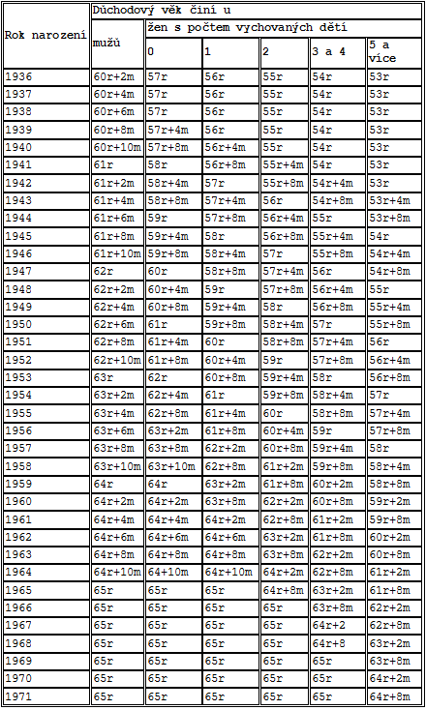
https://www.mpsv.cz/web/cz/kalkulacky

Slide 25
Důchodové pojištění
výše předčasného starobního důchodu se stanoví tak, že výše procentní výměry se snižuje za každých i započatých 90 dnů z doby ode dne přiznání důchodu do dosažení důchodového věku o 1,5 % výpočtového základu
výše odloženého starobního důchodu (přesluhování) se stanoví tak, že výše procentní výměry se zvyšuje po vzniku nároku na tento důchod pojištěnci, který vykonával výdělečnou činnost a nepobíral přitom starobní důchod za každých 90 kalendářních dnů této výdělečné činnosti o 1,5 % výpočtového základu

Slide 26
Důchodové pojištění
Pojištěnec má nárok na invalidní důchod, jestliže nedosáhl věku 65 let a stal se
invalidním a získal potřebnou dobu pojištění, pokud nesplnil ke dni vzniku invalidity podmínky nároku na řádný starobní důchod, popřípadě, byl-li přiznán předčasný trvale krácený starobní důchod, pokud nedosáhl důchodového věku, nebo
invalidním následkem pracovního úrazu.
Pojištěnec je invalidní, jestliže z důvodu dlouhodobě nepříznivého zdravotního stavu nastal pokles jeho pracovní schopnosti nejméně o 35 %. Jestliže pracovní schopnost pojištěnce poklesla
nejméně o 35 %, avšak nejvíce o 49 %, jedná se o invaliditu prvního stupně,
nejméně o 50 %, avšak nejvíce o 69 %, jedná se o invaliditu druhého stupně,
nejméně o 70 %, jedná se o invaliditu třetího stupně.

Slide 27
Důchodové pojištění
Potřebná doba pojištění činí u pojištěnce ve věku:
do 20 let méně než jeden rok,
od 20 let do 22 let jeden rok,
od 22 let do 24 let dva roky,
od 24 let do 26 let tři roky,
od 26 let do 28 let čtyři roky a
nad 28 let pět roků.
Invalidní důchod se skládá ze dvou složek:
výše základní výměry je stanovena procentní sazbou z průměrné mzdy a činí 10 % průměrné mzdy
výše procentní výměry invalidního důchodu činí za každý celý rok doby pojištění
  0,5 % výpočtového základu měsíčně, jedná-li se o invalidní důchod pro invaliditu prvního stupně,
  0,75 % výpočtového základu měsíčně, jedná-li se o invalidní důchod pro invaliditu druhého stupně,
  1,5 % výpočtového základu měsíčně, jedná-li se o invalidní důchod pro invaliditu třetího stupně.

Slide 28
Důchodové pojištění
Při změně stupně invalidity se stanoví výše invalidního důchodu, a to ode dne, od něhož došlo ke změně stupně invalidity. Mění se přitom pouze výše procentní výměry invalidního důchodu, a to tak, že se procentní výměra ve výši, v jaké náležela ke dni předcházejícímu dni změny stupně invalidity, vynásobí příslušným koeficientem.
Koeficient činí při změně:
z prvního stupně na druhý 1,5
z prvního stupně na třetí 3
z druhého stupně na třetí 2
z třetího stupně na druhý 0,5
z třetího stupně na první 0,3333
z druhého stupně na první 0,6666

Slide 29
Důchodové pojištění
Vdova má nárok na vdovský důchod po zemřelém manželovi, který
byl poživatelem starobního nebo invalidního důchodu, nebo
splnil ke dni smrti podmínku potřebné doby pojištění pro nárok na invalidní důchod nebo podmínky nároku na starobní důchod anebo zemřel následkem pracovního úrazu (nemoci z povolání).
Vdovec má nárok na vdovecký důchod za stejných podmínek jako vdova na vdovský důchod.
Vdovský důchod náleží po dobu jednoho roku od smrti manžela. Po uplynutí této doby má vdova nárok na vdovský důchod, jestliže
pečuje o nezaopatřené dítě,
pečuje o dítě, které je závislé na pomoci jiné osoby ve stupni II až IV,
pečuje o svého rodiče nebo rodiče zemřelého manžela, který s ní žije v domácnosti a je závislý na pomoci jiné osoby ve stupni II až IV,
je invalidní ve třetím stupni,
dosáhla alespoň věku o 4 roky nižšího, než činí důchodový věk pro muže stejného data narození nebo důchodového věku, je-li důchodový věk nižší.
Nárok na vdovský důchod vznikne znovu, jestliže se splní některá z uvedených podmínek do dvou roků po zániku dřívějšího nároku na vdovský důchod.

Slide 30
Důchodové pojištění
Vdovský a vdovecký důchod se skládají ze dvou složek:
výše základní výměry důchodu je stanovena procentní sazbou z průměrné mzdy 10 % průměrné mzdy; do 31. 12. 2018 činila procentní sazba 9 % průměrné mzdy (po příslušném zaokrouhlení).
Výše procentní výměry důchodu činí 50 % procentní výměry starobního nebo invalidního důchodu pro invaliditu třetího stupně, na který měl nebo by měl nárok zemřelý v době smrti.

Slide 31
Důchodové pojištění
Nárok na sirotčí důchod má nezaopatřené dítě, zemřel-li
rodič (osvojitel), nebo
osoba, která převzala dítě do péče nahrazující péči rodičů na základě rozhodnutí soudu o svěření dítěte do péče jiné osoby
oboustranně osiřelé dítě má nárok na sirotčí důchod po každém ze zemřelých rodičů.
Nárok na sirotčí důchod nevzniká po pěstounovi nebo jeho manželovi.
Nárok na sirotčí důchod zaniká osvojením. Dojde-li ke zrušení osvojení, vznikne nárok na sirotčí důchod znovu.

Slide 32
Důchodové pojištění
Sirotčí důchod se skládá ze dvou složek:
výše základní výměry důchodu je stanovena procentní sazbou z průměrné mzdy a činí 10 % průměrné mzdy, v případě oboustranného sirotka náleží základní výměra pouze jednou
výše procentní výměry důchodu činí 40 % procentní výměry důchodu, na který měl nebo by měl nárok zemřelý v době smrti

Slide 33
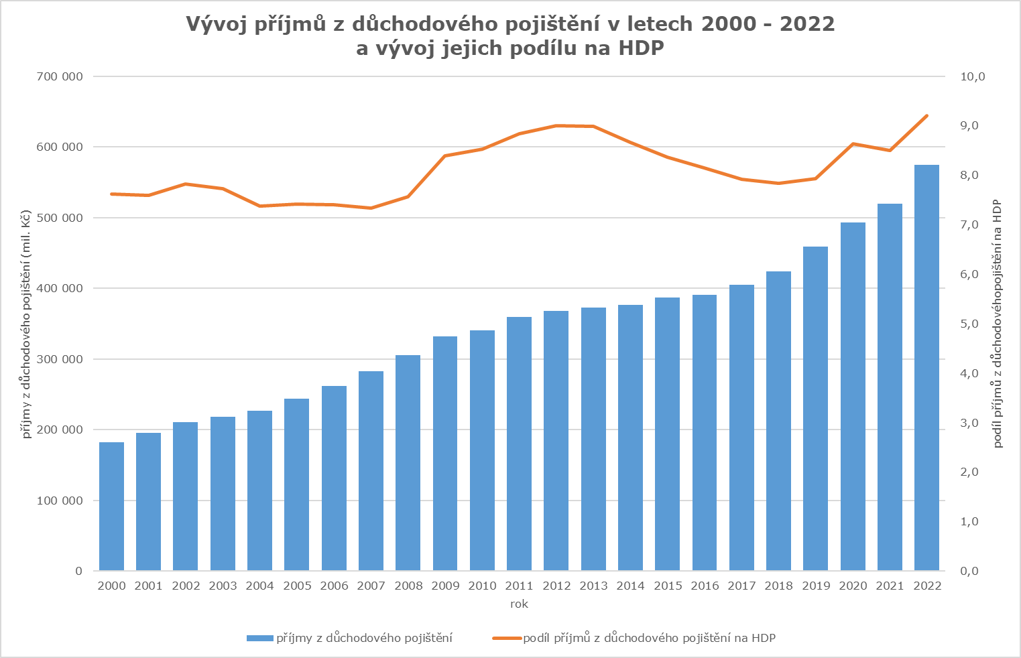

Slide 34
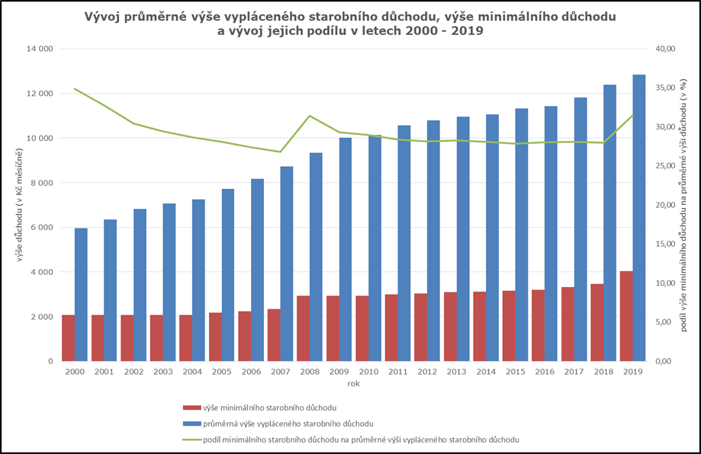

Slide 35
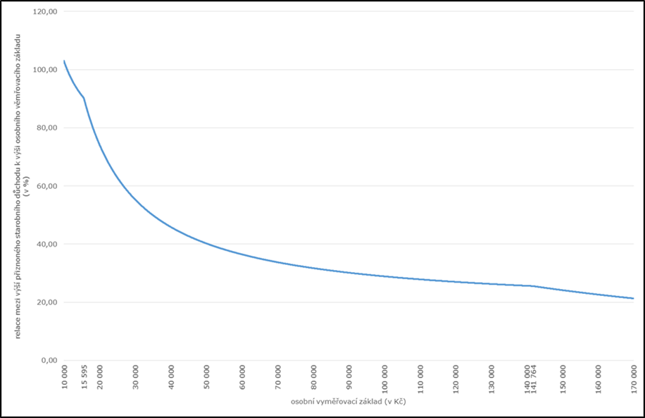

Slide 36
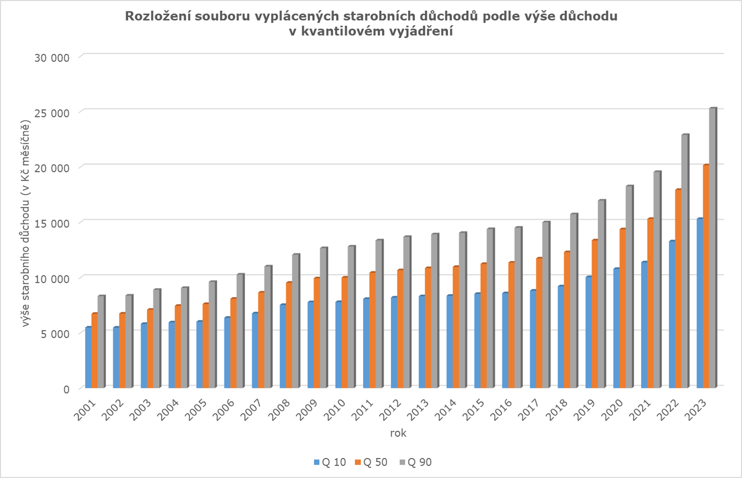

Slide 37
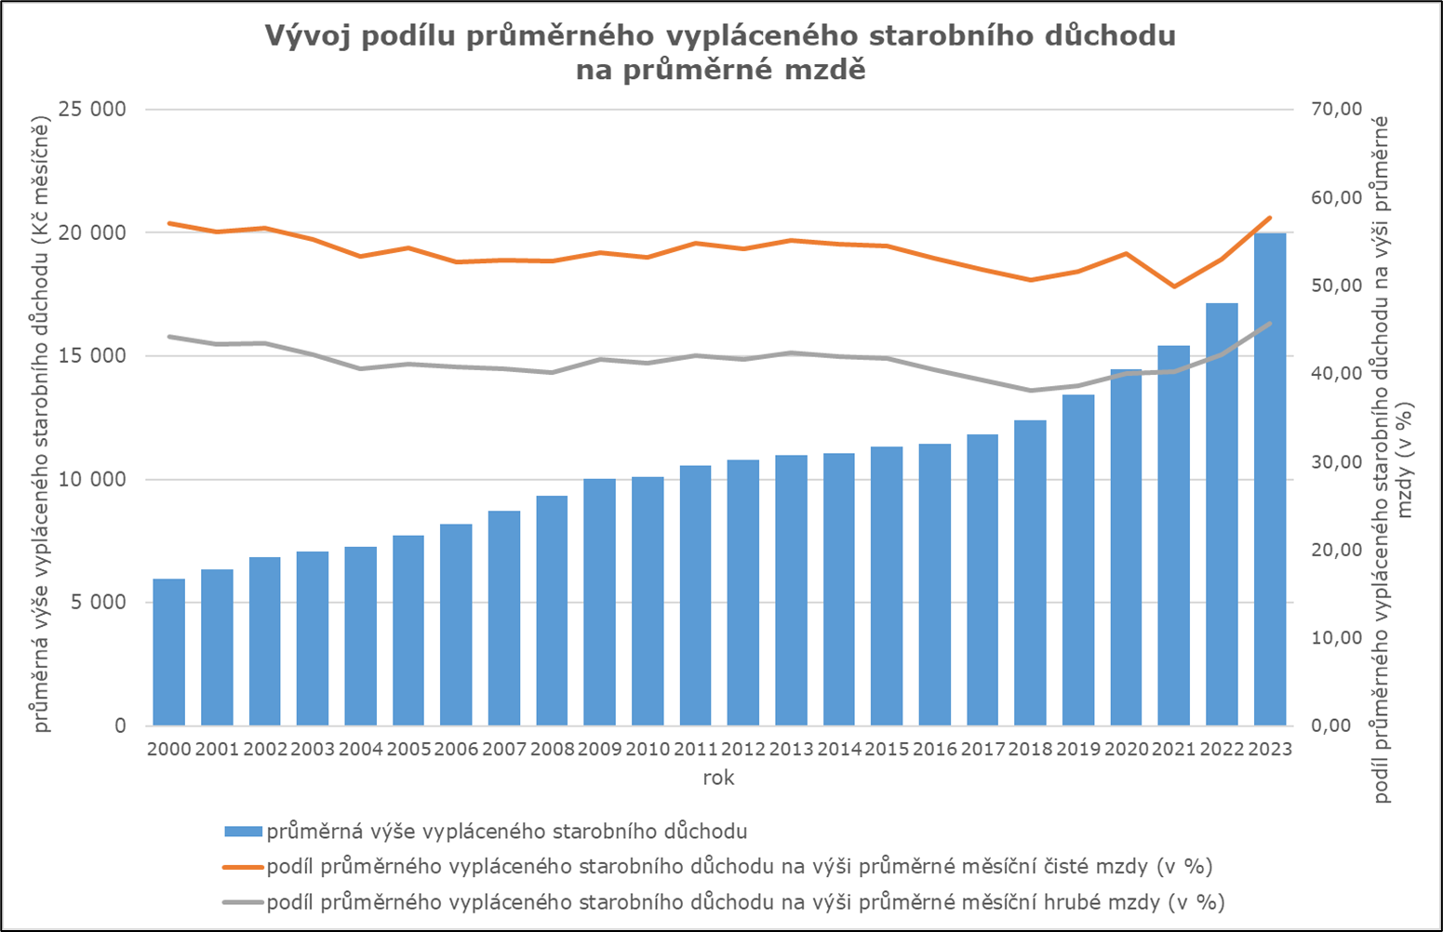

Slide 38
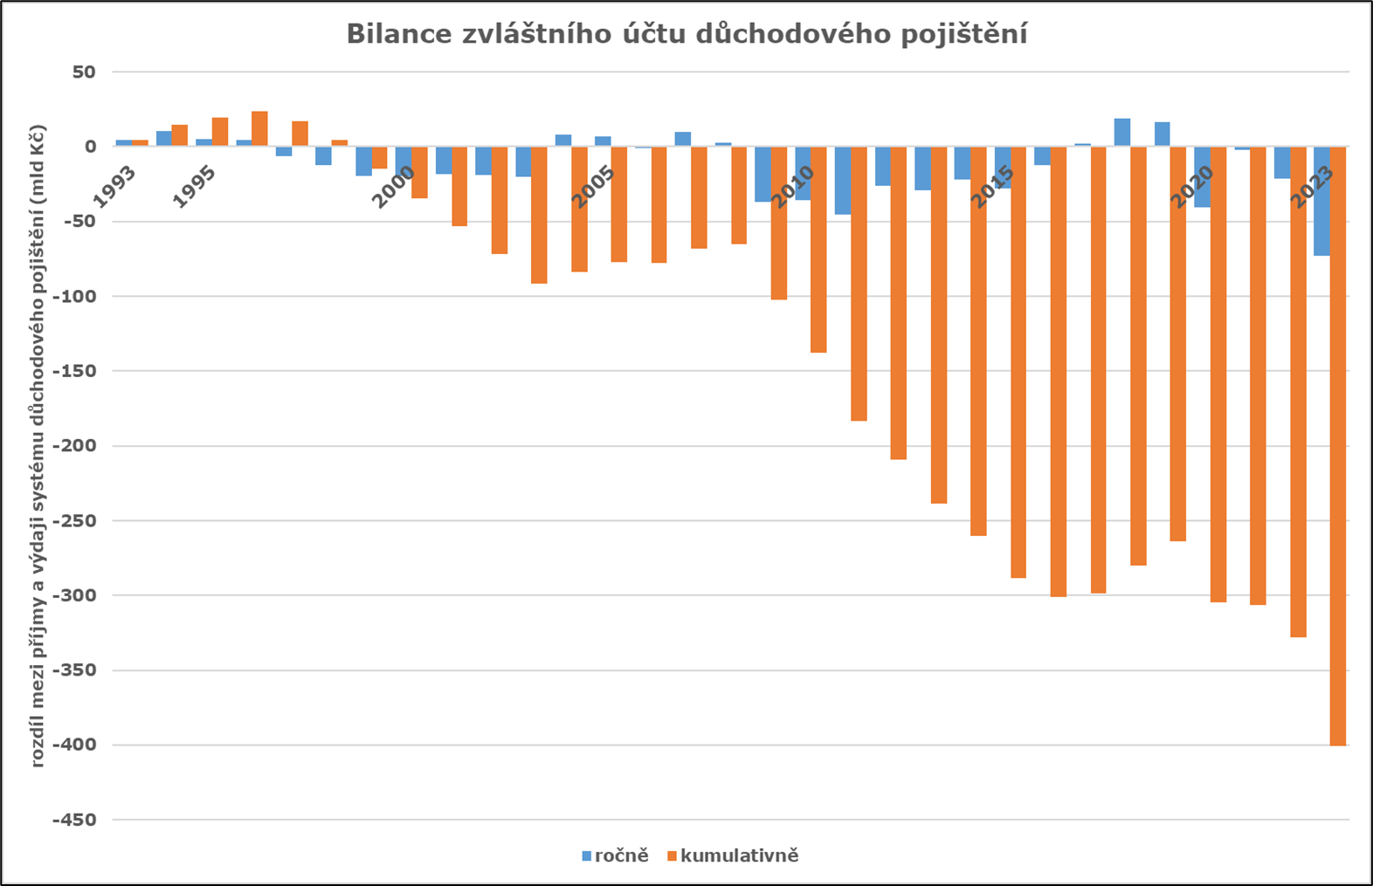

Slide 39
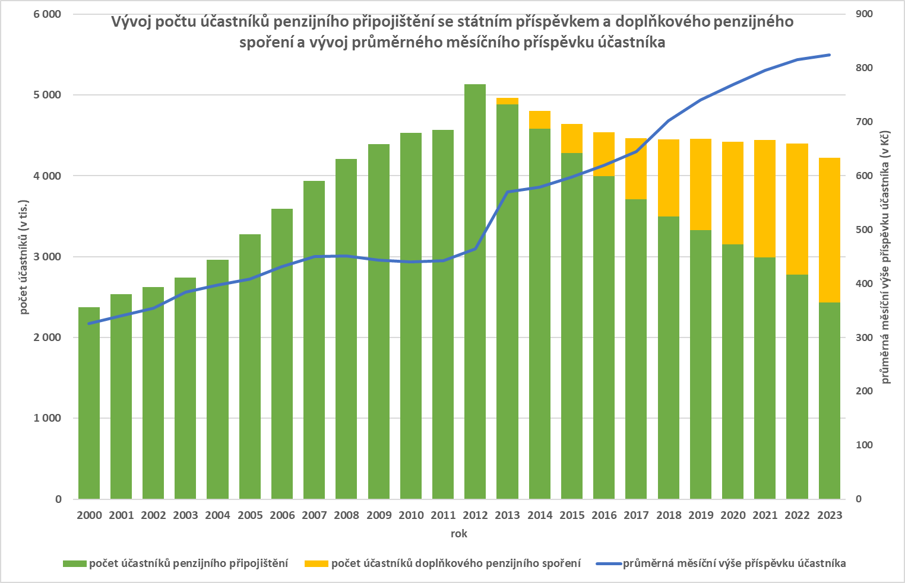

Slide 40
Nemocenské pojištění https://www.mpsv.cz/web/cz/nemocenske-pojisteni
určeno pro výdělečně činné osoby, které při ztrátě příjmu v případech tzv. krátkodobých sociálních událostí (dočasná pracovní neschopnost z důvodu nemoci nebo úrazu či karantény, ošetřování člena rodiny, těhotenství a mateřství, péče o dítě) zabezpečuje peněžitými dávkami nemocenského pojištění
od 1. ledna 2009 upraveno zákonem č. 187/2006 Sb., o nemocenském pojištění, v platném znění
= komplexní úprava nemocenského pojištění, která zahrnuje jak okruh osob účastných nemocenského pojištění (tj. zaměstnanců, příslušníků ozbrojených sil a bezpečnostních sborů i OSVČ), jejich nároky z tohoto pojištění a stanovení výše poskytovaných dávek, posuzování zdravotního stavu pro účely nemocenského pojištění, tak organizační uspořádání nemocenského pojištění
pojistné na nemocenské pojištění je upraveno zákonem č. 589/1992 Sb., o pojistném na sociální zabezpečení a příspěvku na státní politiku zaměstnanosti, v platném znění
  od 1. 7. 2019 činí sazba pojistného pro zaměstnavatele 2,1 % z vyměřovacího základu
  od 1. 1. 2009 není zaměstnanec plátcem pojistného na nemocenské pojištění
  od 1. 7. 2019 činí sazba pojistného pro OSVČ 2,1 % z vyměřovacího základu

Slide 41
důchodová „reforma“
špatná řešení
zvýšení věkové hranice pro vznik nároku na starobní důchod
postupné snižování parametrů pro výpočet důchodu
motivace příjemců důchodů k pokračování v ekonomické aktivitě
o čem se nemluví
? umožnění souběh příjmu z ekonomické aktivity se starobním a invalidním (!) důchodem
? omezení doby souběhu pobírání starobního a vdovského/vdoveckého důchodu
? povinné zapojení do doplňkového důchodového spoření
? valorizace vyplácených důchodů
? zvýšení sazby pojistného na důchodové pojištění

Slide 42
Nemocenské pojištění
Z nemocenského pojištění se poskytuje 6 peněžitých dávek:
nemocenské
peněžitá pomoc v mateřství
ošetřovné
vyrovnávací příspěvek v těhotenství a v mateřství
dávka otcovské poporodní péče (tzv. otcovská)
dlouhodobé ošetřovné
Všechny dávky nemocenského pojištění vyplácí okresní správa sociálního zabezpečení a hradí se ze státního rozpočtu (z příjmů z pojistného).
Dávky nemocenského pojištění se vyplácejí za kalendářní dny.
Při souběhu nároků na tutéž dávku z více zaměstnání zakládajících účast na nemocenském pojištění se poskytne ze všech zaměstnání pouze jedna dávka, která se vypočte z příjmů dosažených ve všech těchto zaměstnáních.

Slide 43
Nemocenské pojištění
nárok na nemocenské má zaměstnanec nebo OSVČ, který je uznán ošetřujícím lékařem dočasně práce neschopným, od 15. kalendářního dne trvání PN do konce PN, max. 380 kalendářních dnů (OSVČ musí být účastna NP alespoň po dobu 3 měsíců bezprostředně předcházejících dni vzniku PN
po dobu prvních 14 kalendářních dnů je zaměstnanec (nikoli OSVČ), zabezpečen náhradou mzdy, kterou poskytuje zaměstnavatel podle ZP
poživateli starobního důchodu nebo invalidního důchodu pro invaliditu 3. stupně se nemocenské vyplácí od 15. kalendářního dne trvání dočasné pracovní neschopnosti (karantény) po dobu nejvýše 70 kalendářních dnů, nejdéle však do dne, jímž končí pojištěná činnost
nemocenské náleží rovněž pokud ke vzniku PN (karantény) došlo po skončení pojištěného zaměstnání v tzv. ochranné lhůtě, která činí 7 kalendářních dnů ode dne skončení zaměstnání, které zakládalo účast na nemocenském pojištění. U zaměstnání kratších než 7 kalendářních dnů

Slide 44
Nemocenské pojištění
Peněžitá pomoc v mateřství
základní podmínky nároku - v den, od něhož je dávka přiznávána, musí trvat účast na NP, v posledních dvou letech před tímto dnem musí trvat účast na NP po dobu aspoň 270 dnů, u OSVČ + účast na NP jako OSVČ po dobu aspoň 180 kalendářních dnů v posledním roce přede dnem počátku podpůrčí doby
nástup na PPM nastává dnem, který pojištěnka určí v období od počátku 8. do počátku 6. týdne před očekávaným dnem porodu, podpůrčí doba činí 28 týdnů (v případě narození dvou a více dětí 37 týdnů)
zákon umožňuje střídání matky dítěte s jejím manželem či otcem dítěte v péči o dítě na základě písemné dohody, střídání se umožňuje od počátku 7. týdne ode dne porodu a četnost střídání omezena není, u muže je třeba přitom splnit podmínku, že bude pečovat o dítě nejméně 7 kalendářních dnů po sobě jdoucích

Slide 45
Nemocenské pojištění
Ošetřovné
nárok má zaměstnanec, který nemůže pracovat z důvodu, že musí
  ošetřovat nemocného člena domácnosti, nebo
  pečovat o zdravé dítě mladší 10 let, protože školské nebo dětské zařízení bylo uzavřeno (z důvodu havárie, epidemie, jiné nepředvídané události), dítěti byla nařízena karanténa, nebo osoba, která jinak o dítě pečuje, sama onemocněla
v témže případě ošetřování (péče) náleží ošetřovné jen jednou a jednomu z oprávněných nebo postupně dvěma oprávněným, jestliže se v témže případě ošetřování (péče) vystřídají
podpůrčí doba činí nejdéle 9 kalendářních dnů. U osamělého zaměstnance, který má v trvalé péči aspoň jedno dítě ve věku do 16 let, které neukončilo povinnou školní docházku, činí podpůrčí doba nejdéle 16 kalendářních dnů.

Slide 46
Nemocenské pojištění
vyrovnávací příspěvek v těhotenství a mateřství
náleží zaměstnankyni, která byla z důvodu těhotenství, mateřství nebo kojení převedena na jinou práci a z tohoto důvodu dosahuje nižšího příjmu
vyplácí se těhotným zaměstnankyním za kalendářní dny, v nichž trvalo převedení na jinou práci, nejdéle do počátku 6. týdne před očekávaným dnem porodu
jeho výše se stanoví jako rozdíl mezi denním vyměřovacím základem zjištěným ke dni převedení zaměstnankyně na jinou práci a průměrem jejích započitatelných příjmů připadajícím na jeden kalendářní den v jednotlivých kalendářních měsících po tomto převedení
vyplácí od data převedení na jinou práci do doby nástupu na peněžitou pomoc v mateřství

Slide 47
Nemocenské pojištění
Dávka otcovské poporodní péče (otcovská)
nárok na dávku má otec dítěte, který o dítě pečuje, za otce dítěte je považován ten, kdo je v matrice zapsán jako otec
náleží, jen nastal-li nástup na otcovskou v období 6 týdnů ode dne narození dítěte, náleží jen jednou a to i v případech, kdy pojištěnec pečuje o více dětí narozených současně nebo o více dětí převzatých současně do péče
doba výplaty dávky činí max. 2 týdny bez možnosti přerušení

Slide 48
Nemocenské pojištění
Dlouhodobé ošetřovné
U ošetřované osoby muselo dojít k závažnému zhoršení zdravotního stavu, který vyžadoval alespoň 7 denní hospitalizaci v nemocnici a v den propuštění bude potvrzeno, že potřeba celodenní péče bude trvat nejméně dalších 30 dnů, ošetřovaná osoba musí dát písemný souhlas k ošetřování konkrétní osobě
ošetřující osoba může být manželem (manželkou) ošetřované osoby nebo registrovaným partnerem (registrovanou partnerkou) ošetřované osoby, příbuzným v linii přímé s ošetřovanou osobou nebo je její sourozenec, tchyně, tchán, snacha, zeť, neteř, synovec, teta nebo strýc
u ošetřující osoby se vyžaduje čekací doba – NP muselo u zaměstnance trvat v posledních 4 měsících alespoň 90 dnů, OSVČ musela být nemocensky pojištěna v posledních 3 měsících, ošetřující osoba nesmí po dobu ošetřování vykonávat žádnou výdělečnou činnost, v průběhu 90 dnů se mohou ošetřující osoby libovolně střídat, výplata dávky nenáleží po dobu, kdy byla ošetřovaná osoba znovu hospitalizována, nárok na další dlouhodobé ošetřovné vznikne ošetřující osobě nejdříve po uplynutí 12 měsíců od skončení předchozí dlouhodobé péče
doba výplaty dávky činí max. 90 kalendářních dnů, neprodlužuje se ani z důvodu hospitalizace ošetřované osoby v průběhu podpůrčí doby
zaměstnavatel nemá povinnost omluvit nepřítomnost zaměstnance v práci po dobu poskytování dlouhodobé péče pouze v případě, brání-li tomu vážné provozní důvody, které musí sdělit zaměstnanci písemně

Slide 49
Nemocenské pojištění
dávky se počítají z denního vyměřovacího základu (příjem za posledních 12 měsíců před měsícem, ve kterém vznikla sociální událost se dělí počtem kalendářních dnů připadajících na toto rozhodné období
takto stanovený průměrný denní příjem se redukuje pomocí tří redukčních hranic na denní vyměřovací základ
Výši redukčních hranic platných od 1. ledna kalendářního roku vyhlašuje MPSV ve Sbírce zákonů
v r. 2023 činí 1. redukční hranice 1 345 Kč, 2. redukční hranice 2 017 Kč, 3. redukční hranice 4 033 Kč
redukce se provede tak, že se započte
do první redukční hranice
  u nemocenského, ošetřovného a dlouhodobého ošetřovného 90 % denního vyměřovacího základu
  u peněžité pomoci v mateřství, otcovské a vyrovnávacího příspěvku v těhotenství a mateřství 100 % denního vyměřovacího základu
z části denního vyměřovacího základu mezi první a druhou redukční hranicí se započte 60 %
z části mezi druhou a třetí redukční hranicí se započte 30 %
k části nad třetí redukční hranici se nepřihlédne

Slide 50
Nemocenské pojištění https://www.mpsv.cz/web/cz/kalkulacka-pro-vypocet-davek-v-roce-2019
výše nemocenského činí:
  60 % denního vyměřovacího základu od 15. kalendářního dne trvání PN do 30. kalendářního dne PN
  od 31. kalendářního dne PN sazba nemocenského činí 66 % denního vyměřovacího základu
  od 61. kalendářního dne PN sazba nemocenského činí 72 % denního vyměřovacího základu
výše peněžité pomoci v mateřství činí 70 % denního vyměřovacího základu
výše ošetřovného činí 60 % denního vyměřovacího základu
výše vyrovnávacího příspěvku v těhotenství a mateřství je stanovena ve výši rozdílu mezi denním vyměřovacím základem zjištěným ke dni převedení zaměstnankyně na jinou práci a průměrem jejích započitatelných příjmů připadajícím na jeden kalendářní den v jednotlivých kalendářních měsících po tomto převedení
výše otcovské činí 70 % denního vyměřovacího základu
výše dlouhodobého ošetřovného činí 60 % denního vyměřovacího základu

Slide 51
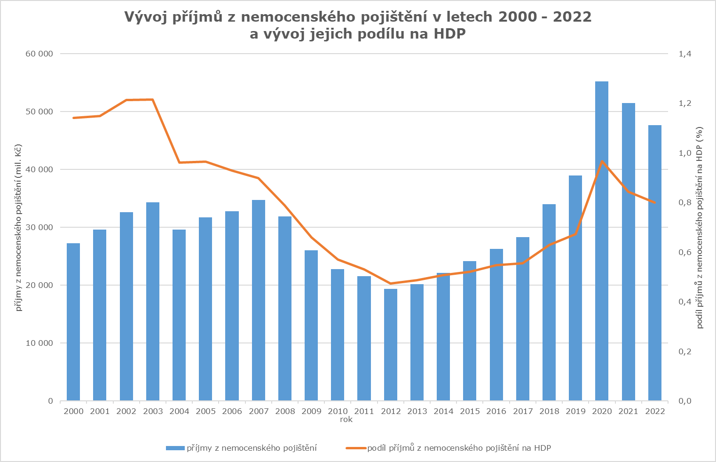

Slide 52
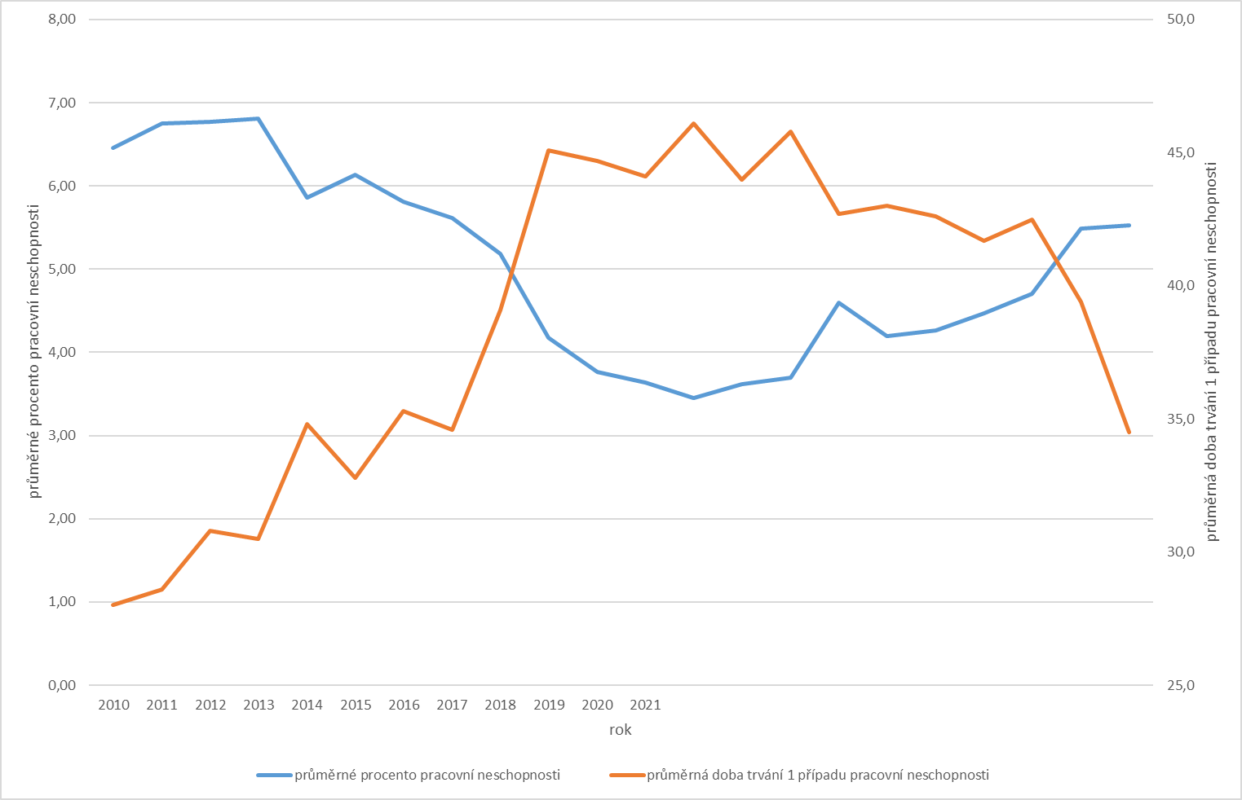

Slide 53
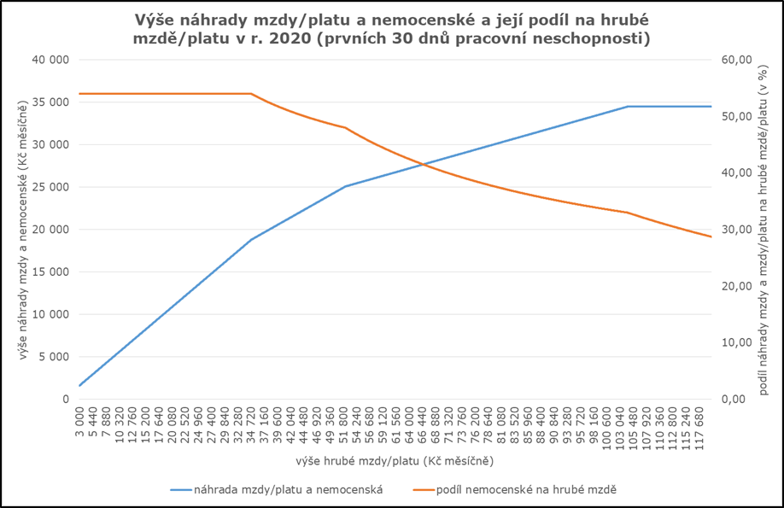

Slide 54
Státní politika zaměstnanosti
posláním = přispívat k podpoře dynamické rovnováhy na trhu práce a k omezení nezaměstnanosti
politika zaměstnanosti – těsně propojena s celkovou hospodářskou a regionální politikou a se všemi obory sociální politiky
nezaměstnanost
  důsledek fungování trhu práce
  jeden z nejdůležitějších problémů současného světa
trh práce – na něm se de facto kupuje a prodává práce
cenou práce = mzda.

Slide 55
Státní politika zaměstnanosti
trh práce = specifický trh, specifika plynou z toho, že práce je funkcí pracovní síly a je úzce svázána s osobností člověka
očekávání:
  zabezpečí ekonomiku potřebnými PS v požadované oborové, profesní, věkové nebo vzdělanostní struktuře, která umožní produkci statků a služeb
  zabezpečí zajištění PS odpovídajícími prostředky = pracovními příjmy, v míře, která odpovídá jejich podílu na produkci

Slide 56
Státní politika zaměstnanosti
politika zaměstnanosti = jako soubor opatření, kterými jsou spoluutvářeny podmínky pro dynamickou rovnováhu na trhu práce a pro efektivní využití PS
= výsledkem úsilí EU, státu, zaměstnavatelů, firem, zaměstnanců a odborů
politika zaměstnanosti nezasahuje do působnosti TP na mikroúrovni
usiluje o přímé ovlivnění vztahů mezi nabídkou a poptávkou, rozhodující vliv na rovnováhu TP má HP a opatření směřující k podpoře ekonomického růstu a tvorbě pracovních míst

Slide 57
Státní politika zaměstnanosti
Aktivity SPZ:
rozvoj infrastruktury TP – prostřednictvím ÚP zabezpečuje zprostředkovatelské, informační a poradenské služby, vytváří přehled o volných pracovních místech, jejich struktuře a náročnosti, o uchazečích o práci, jejich kvalifikaci, požadavcích,
podporuje vytváření nových pracovních míst a pracovních činností – poskytuje např. finanční podpory na nová pracovní místa zaměstnavatelům, začínajícím podnikatelům, podporuje veřejně prospěšné práce a usnadňuje zaměstnávání mladistvých a handicapovaných občanů,
zaměřuje se na zvýšení adaptability pracovní síly – růst strukturální nezaměstnanosti staví požadavek adaptability a mobility velice kategoricky, politika zaměstnanosti k ní přispívá organizováním a podporou rozmanitých rekvalifikačních programů,
podílí se na zabezpečení životních podmínek těch, kteří se stali dočasně nezaměstnanými formou dávek a podpor v nezaměstnanosti.

Slide 58
Státní politika zaměstnanosti
vývojové etapy:
1. třetina 20. století – rozvoj PPZ, nezaměstnanost = determinována sociálně ekonomickými faktory,
po 2. SV – rozvoj APZ
  do konce 60. let minulého stol. = opatření méně významná – poválečná konjunktura, relativní dostatek PS
  70. léta - následky ropných šoků do struktur ekonomických činností - roste nezaměstnanost → růst podpor v nezaměstnanosti a očekávání brzkého poklesu nezaměstnanosti, ALE podpory problém neřeší ! ovlivňují postoje k práci → posun k APZ, trvá dodnes
dnes: relativně se tlumí preference příjmové ochrany nezaměstnaných, zdůrazňuje se investování do lidí a jejich schopností → podpora nabídky práce a kultivace PS (vzdělávání, rekvalifikace, doškolování)
nezaměstnanost nelze vyřešit ani protekcionismem, ani zkracováním PD a dělením se o pracovní místa
zdůrazňována je podpora nabídky práce a její větší flexibilita

Slide 59
Státní politika zaměstnanosti
nezaměstnanost není jakákoli absence pracovního poměru
nezaměstnaný = ten, kdo chce být zaměstnán, je zaměstnatelný a přihlásí se o práci na ÚP
nezaměstnanost je definována
nedobrovolným charakterem – nemožnost získat zaměstnání
pracovní schopností – způsobilost být zaměstnán
připraveností pro výkon zaměstnání
aktivním hledáním zaměstnání

Slide 60
Státní politika zaměstnanosti
typy nezaměstnanosti
dobrovolná – osoba setrvává dobrovolně nezaměstnaná, není ochotna přijmout práci za nabízených podmínek
frikční (dočasná) – jedná se o krátkodobou nezaměstnanost spojenou zpravidla s obdobím mezi ukončením zaměstnání a nalezením nového zaměstnání; jedná se o nejčastější typ nezaměstnanosti, pro ekonomiku neznamená závažnější problém
systémová (strukturální) – nezaměstnanost způsobená změnou struktury ekonomiky; nezaměstnaný nemůže sehnat práci ve svém oboru, souvisí s nesouladem nabídky práce a poptávky po práci (např. nadbytek horníků po uzavření dolů v regionu). Řešením může být rekvalifikace.
cyklická – souvisí s průběhem hospodářského cyklu - v době, kdy se ekonomika nachází v recesi, je zaměstnáno méně lidí než v době konjunktury.
sezónní – souvisí např. s ročním obdobím – třeba v zimě je na horách zaměstnáno více správců lyžařských vleků než v létě, v zimě je více nezaměstnaných stavařů. Někdy se považuje za část frikční nebo strukturální nezaměstnanosti.

Slide 61
Státní politika zaměstnanosti
podpora v nezaměstnanosti
nárok vzniká v případě, pokud v uplynulých dvou letech bylo odpracováno minimálně 12 měsíců a během té doby bylo z příjmu odváděno důchodové pojištění, například i v rámci „brigád“
podpůrčí doba:
  do 50 let věku 5 měsíců
  nad 50 do 55 let věku 8 měsíců
  nad 55 let věku 11 měsíců

Slide 62
Státní politika zaměstnanosti
Výše podpory v nezaměstnanosti
  65 % první dva měsíce podpůrčí doby
  50 % další dva měsíce
  45 % průměrného měsíčního čistého výdělku z posledního zaměstnání po zbývající dobu.
Jestliže uchazeč o zaměstnání před zařazením do evidence bez vážného důvodu ukončil poslední zaměstnání sám nebo dohodou se zaměstnavatelem, činí procentní sazba podpory v nezaměstnanosti po celou podpůrčí dobu 45 % průměrného měsíčního čistého výdělku.
Maximální výše podpory v nezaměstnanosti = 0,58 násobek průměrné mzdy (r. 2023 = 22 798 Kč)
Maximální výše podpory při rekvalifikaci = 0,65 násobek průměrné mzdy (r. 2023 = 25 549 Kč)

Slide 63
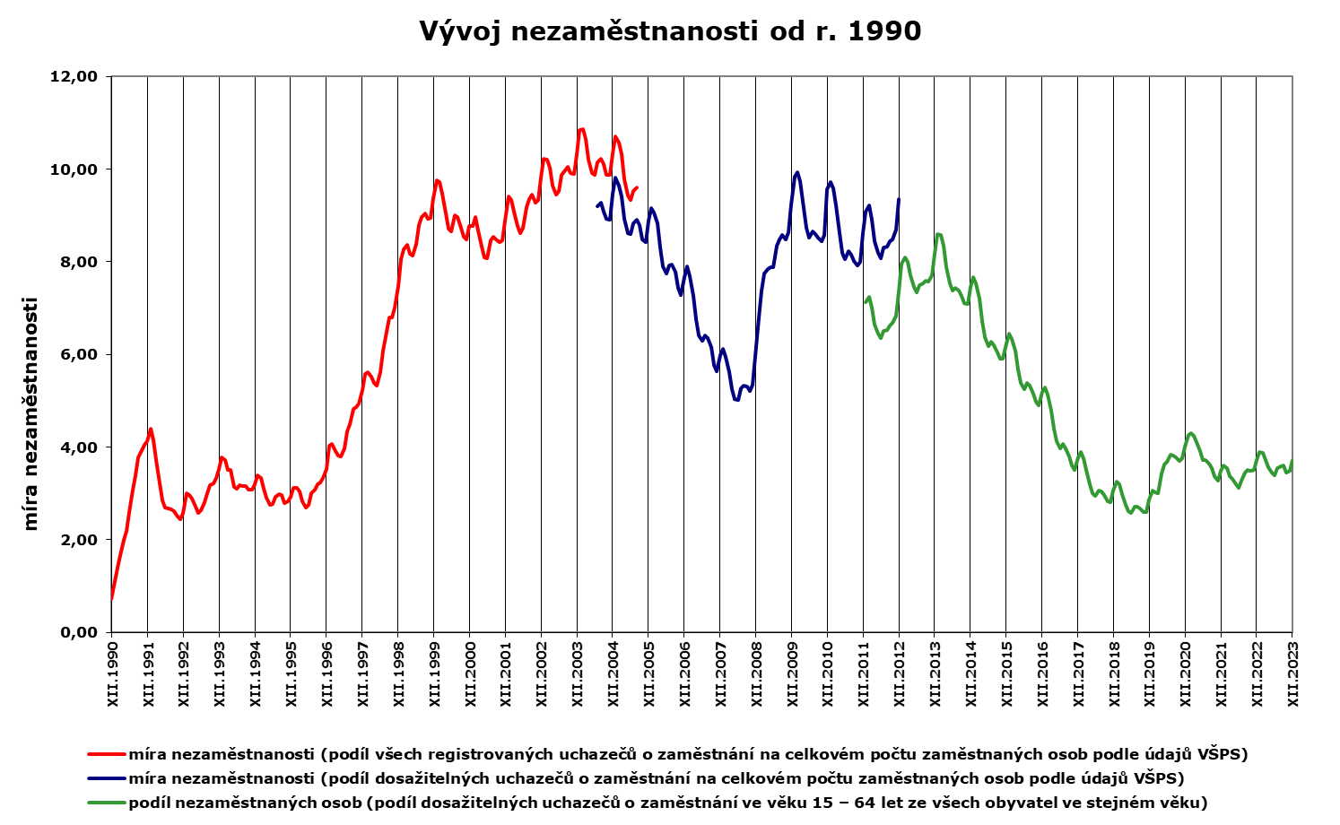

Slide 64
ukazatel | rok
 | 2010 | 2011 | 2012 | 2013 | 2014 | 2015 | 2016 | 2017 | 2018 | 2019 | 2020
výdaje na státní politiku zaměstnanosti | 22 736 | 17 837 | 15 275 | 17 964 | 20 117 | 22 586 | 20 324 | 18 457 | 18 953 | 18 174 | 45 085
v tom:
pasivní politika zaměstnanosti | 13 355 | 10 349 | 8 760 | 9 675 | 9 280 | 8 303 | 8 255 | 7 854 | 7 543 | 8 144 | 10 567
aktivní politika zaměstnanosti | 6 171 | 3 816 | 2 595 | 4 286 | 6 427 | 9 733 | 6 867 | 4 761 | 4 398 | 2 347 | 25 838

Slide 65
Státní sociální podpora https://www.uradprace.cz/web/cz/informace-pro-obcany https://www.uradprace.cz/web/cz/vzory-vyplnenych-formularu
upraven zákonem č. 117/1995 Sb., o státní sociální podpoře, v platném znění
nárok na dávky má pouze fyzická osoba, jestliže ona a s ní společně posuzované osoby jsou hlášeny k trvalému pobytu na území ČR
rodina = soužití rodičů a nezaopatřených dětí ve společné domácnosti, nezaopatřené dítě = dítě do skončení povinné školní docházky a dále, pokud se buď připravuje na budoucí povolání nebo je zdravotně postižené, nejdéle však do 26 let.
u příspěvku na bydlení jsou společně posuzovány všechny osoby, které jsou v bytě hlášeny k trvalému pobytu, podmínka společné domácnosti se nevyžaduje
při posuzování nároků na dávky SSP se netestuje majetek rodiny
v závislosti na výši příjmu rodiny jsou poskytovány přídavek na dítě, příspěvek na bydlení, porodné, bez ohledu na příjem rodiny se poskytují rodičovský příspěvek a pohřebné.
základem pro stanovení nároku a výši některých dávek včetně určení hranice příjmů osoby či rodiny je životní minimum.
příjmy rozhodné pro nárok na dávky SSP zahrnují především příjmy ze závislé činnosti, příjmy z podnikání nebo jiné samostatné výdělečné činnosti a dále dávky nemocenského a důchodového pojištění a podporu v nezaměstnanosti nebo při rekvalifikaci včetně obdobných příjmů z ciziny. Do rozhodného příjmu se započítávají tzv. "čisté" příjmy,
žádosti o dávky se podávají na tiskopisech předepsaných MPSV.
nárok na výplatu dávek SSP zaniká uplynutím 3 měsíců ode dne, za který dávky náleží, u dávek jednorázových (porodné, pohřebné) zaniká nárok uplynutím 1 roku od vzniku nároku na dávku.

Slide 66
Státní sociální podpora
Přídavek na dítě
je základní, dlouhodobou dávkou, poskytovanou rodinám s dětmi, která jim pomáhá krýt náklady, spojené s výchovou a výživou nezaopatřených dětí
nárok má nezaopatřené dítě, které žije v rodině, jejíž rozhodný příjem je nižší než 2,7násobek částky životního minima rodiny. Pro nárok na dávku se posuzuje příjem za předchozí kalendářní čtvrtletí, za příjem se považuje i rodičovský příspěvek.
přídavek je vyplácen ve třech výších podle věku nezaopatřeného dítěte.
věk dítěte výše přídavku na dítě v Kč měsíčně
základní výměra zvýšená výměra
do 6 let 830 Kč 1 330 Kč
od 6 do 15 let 970 Kč 1 470 Kč
od 15 do 26 let 1 080 Kč 1 580 Kč

Slide 67
Státní sociální podpora
Rodičovský příspěvek
nárok má rodič, který po celý kalendářní měsíc osobně celodenně a řádně pečuje o dítě, které je nejmladší v rodině, a to až do vyčerpání celkové částky 300 000 Kč, nejdéle do 4 let věku tohoto dítěte,
pro stanovení nároku a výše rodičovského příspěvku je rozhodující výše denního vyměřovacího základu pro stanovení peněžité pomoci v mateřství nebo nemocenské v souvislosti s porodem podle zákona o NP
jestliže lze alespoň jednomu z rodičů stanovit k datu narození nejmladšího dítěte v rodině 70 % 30násobku denního vyměřovacího základu v částce převyšující 7 600 Kč, může rodič volit měsíční výši čerpání rodičovského příspěvku až do této výše.
pokud ani jednomu z rodičů nelze stanovit denní vyměřovací základ, nebo je-li 70 % 30násobku denního vyměřovacího základu nižší než 7 600 Kč, rodič volí výši rodičovského příspěvku až do částky 7 600 Kč měsíčně,
Podmínka osobní celodenní péče se považuje za splněnou a rodičovský příspěvek náleží i v případech, kdy:
dítě mladší 2 let navštěvuje jesle nebo jiné obdobné zařízení v rozsahu nepřevyšujícím 46 hodin v kalendářním měsíci,
dítě pravidelně navštěvuje léčebně rehabilitační zařízení nebo mateřskou školu nebo její třídu zřízenou pro zdravotně postižené děti či jesle se zaměřením na vady zraku, sluchu, řeči a na děti tělesně postižené a mentálně retardované v rozsahu nepřevyšujícím 4 hodiny denně,
zdravotně postižené dítě pravidelně navštěvuje předškolní zařízení v rozsahu nepřevyšujícím 6 hodin denně,
dítě navštěvuje předškolní zařízení v rozsahu nepřevyšujícím 4 hodiny denně, pokud jeho oba rodiče nebo osamělý rodič jsou osobami závislými na pomoci jiné osoby ve stupni III a IV,
rodič zajistí péči o dítě jinou zletilou osobou v době, kdy je výdělečně činný nebo studuje.
Příjem rodiče není sledován.
Při nároku na výplatu rodičovského příspěvku může rodič výdělečnou činností zlepšovat sociální situaci rodiny.

Slide 68
Státní sociální podpora
Příspěvek na bydlení
přispívá na krytí nákladů na bydlení rodinám či jednotlivcům s nízkými příjmy
nárok má vlastník nebo nájemce bytu, který je v bytě přihlášen k trvalému pobytu, jestliže
  jeho náklady na bydlení přesahují částku součinu rozhodného příjmu v rodině a koeficientu 0,30 (na území hlavního města Prahy koeficientu 0,35), a zároveň
  součin rozhodného příjmu v rodině a koeficientu 0,30 (na území hlavního města Prahy koeficientu 0,35) není vyšší než částka normativních nákladů na bydlení
poskytování podléhá testování příjmů rodiny a nákladů na bydlení za předchozí kalendářní čtvrtletí
za společně posuzované osoby se považují všechny osoby, které jsou v témže bytě hlášeny k trvalému pobytu; podmínka
do rozhodného příjmu se započítávají příjmy všech společně posuzovaných osob vč. PND a RP
náklady na bydlení tvoří u nájemních bytů nájemné a náklady za plnění poskytované v souvislosti s užíváním bytu, u družstevních a bytů vlastníků srovnatelné náklady, u všech bytů se dále započítávají náklady za plyn, elektřinu a náklady za plnění poskytované s užíváním bytu dodávka tepla (dálkové vytápění) a centralizované poskytování teplé vody, dodávka vody z vodovodů a vodáren a odvádění odpadních vod, provoz výtahu, osvětlení společných prostor v domě, úklid společných prostor v domě, odvoz odpadních vod a čištění jímek, vybavení bytu společnou televizní a rozhlasovou anténou, odvoz komunálního odpadu a náklady za pevná paliva.

Slide 69
Státní sociální podpora
Výše příspěvku na bydlení činí za kalendářní měsíc rozdíl mezi normativními náklady na bydlení a rozhodným příjmem rodiny vynásobeným koeficientem 0,30, a na území hlavního města Prahy koeficientem 0,35. Pokud jsou skutečné náklady na bydlení nižší než normativní náklady na bydlení, náleží příspěvek na bydlení ve výši rozdílu mezi těmito náklady na bydlení a rozhodným příjmem rodiny vynásobeným koeficientem 0,30, resp. 0,35.

Slide 70
Státní sociální podpora
Porodné
dávka poskytovaná v závislosti na výši příjmu, kterou se rodině s nízkými příjmy jednorázově přispívá na náklady související s narozením prvního nebo druhého živého dítěte
nárok je vázán na stanovenou hranici příjmů v rodině, která v kalendářním čtvrtletí předcházejícím kalendářnímu čtvrtletí, ve kterém se dítě narodilo, musí být nižší než 2,7násobek životního minima rodiny.
náleží ženě, která porodila své první nebo druhé živé dítě
je stanoveno pevnou částkou a činí 13 000 Kč na první dítě a 10 000 Kč na druhé dítě.

Slide 71
Státní sociální podpora
pohřebné
jednorázová dávka, která přispívá na náklady spojené s vypravením pohřbu.
ke stanoveno pevnou částkou 5 000 Kč, příjem rodiny se netestuje
náleží osobě, která vypravila pohřeb nezaopatřenému dítěti, nebo osobě, která byla rodičem nezaopatřeného dítěte,

Slide 72
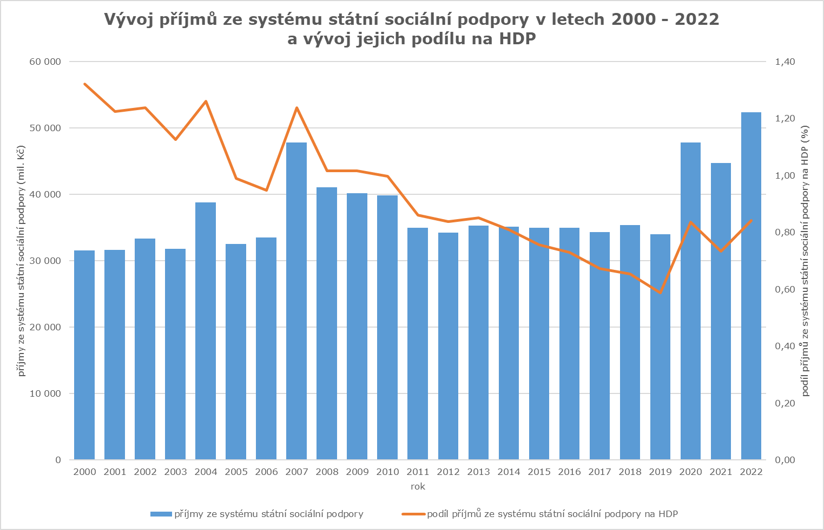

Slide 73
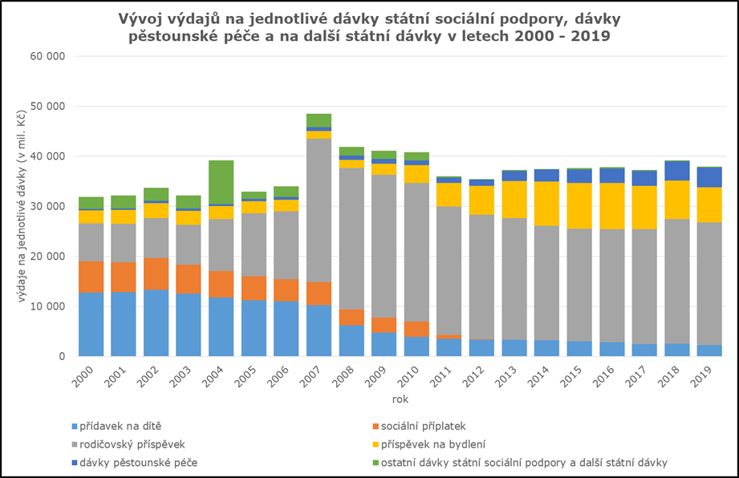

Slide 74
Pomoc v hmotné nouzi
Životní minimum je minimální společensky uznaná hranice peněžních příjmů k zajištění výživy a ostatních základních osobních potřeb.
Existenční minimum je minimální hranicí peněžních příjmů, která se považuje za nezbytnou k zajištění výživy a ostatních základních osobních potřeb na úrovni umožňující přežití. Existenční minimum nelze použít u nezaopatřeného dítěte, u poživatele starobního důchodu, u osoby invalidní ve třetím stupni a u osoby starší 68 let.
upraveno zákonem č. 110/2006 Sb., o životním a existenčním minimu, ve znění pozdějších předpisů.
Hlavní využití životního a existenčního minima je v zákoně č. 111/2006 Sb., o pomoci v hmotné nouzi. Životní minimum plní rozhodující úlohu při posuzování hmotné nouze i jako sociálně-ochranná veličina.
Životní a existenční minimum je využíváno také v zákoně č. 117/1995 Sb., o státní sociální podpoře, při zjišťování nároku na dávky, které zabezpečují adresnou pomoc rodinám s dětmi ve stanovených sociálních situacích (u přídavku na dítě a porodného). V případě dávek pěstounské péče tvoří základ pro výpočet jejich výše.
Další využití životního minima je například v soudní praxi pro stanovení alimentačních povinností, v případě exekucí pro nezabavitelné částky apod.
Životní minimum ani existenční minimum nezahrnují nezbytné náklady na bydlení, ochrana v oblasti bydlení je řešena v rámci systému státní sociální podpory poskytováním příspěvku na bydlení a v systému pomoci v hmotné nouzi doplatkem na bydlení.

Slide 75
Pomoc v hmotné nouzi
Částky životního minima v Kč za měsíc
do 31.3.2020 od 1.4.2020 od 1.4.2022 od 1.1.2023
pro jednotlivce 3 410 Kč 3 860 Kč 4 250 Kč 4 860 Kč
pro první dospělou osobu v domácnosti 3 140 Kč 3 550 Kč 3 910 Kč 4 470 Kč
pro druhou a další dospělou osobu v domácnosti 2 830 Kč 3 200 Kč 3 530 Kč 4 040 Kč
pro nezaopatřené dítě ve věku do 6 let 1 740 Kč 1 970 Kč 2 170 Kč 2 480 Kč
6 až 15 let 2 140 Kč 2 420 Kč 2 670 Kč 3 050 Kč
15 až 26 let 2 450 Kč 2 770 Kč 3 050 Kč 3 490 Kč
existenční minimum 2 200 Kč 2 490 Kč 2 740 Kč 3 130 Kč

Slide 76
Pomoc hmotné nouzi https://www.uradprace.cz/web/cz/informace-pro-obcany-1
Systém pomoci v hmotné nouzi
opravuje zákon č. 111/2006 Sb., o pomoci v hmotné nouzi, ve znění pozdějších předpisů.
je moderní formou pomoci osobám s nedostatečnými příjmy, motivující tyto osoby k aktivní snaze zajistit si prostředky k uspokojení životních potřeb
vychází z principu, že každá osoba, která pracuje, se musí mít lépe než ta, která nepracuje, popřípadě se práci vyhýbá.
Zákon o pomoci v hmotné nouzi
vymezuje situace spojené s nedostatečným zabezpečením základní obživy, bydlení a mimořádnými událostmi
napomáhá řešení některých nárazových životních situací, nedílnou součástí pomoci v hmotné nouzi je sociální práce s klienty.
Dávky a jejich výplata
příspěvek na živobytí
doplatek na bydlení
mimořádná okamžitá pomoc
O dávkách pomoci v hmotné nouzi rozhodují a vyplácejí je příslušné krajské pobočky Úřadu práce ČR.

Slide 77
Pomoc v hmotné nouzi
Příspěvek na živobytí
řeší nedostatečný příjem osoby/společně posuzovaných osob
částka živobytí je stanovena pro každou osobu individuálně, a to na základě hodnocení její snahy a možností, pro stanovení živobytí okruhu společně posuzovaných osob se jednotlivé částky živobytí osob sčítají, částka živobytí se odvíjí od částek existenčního a životního minima
částka živobytí osoby se zvyšuje, pokud zdravotní stav osoby vyžaduje podle doporučení příslušného odborného lékaře zvýšené náklady na dietní stravování.

Slide 78
Pomoc v hmotné nouzi
Doplatek na bydlení
pomáhá uhradit odůvodněné náklady na bydlení,
výše doplatku na bydlení je stanovena tak, aby po zaplacení odůvodněných nákladů na bydlení (tj. nájmu, služeb s bydlením spojených a nákladů za dodávky energií) zůstala osobě či rodině částka živobytí.

Slide 79
Pomoc v hmotné nouzi
Mimořádná okamžitá pomoc
může být poskytnuta pomoc v situacích nepříznivého a mimořádného charakteru, kdy je potřeba poskytnout pomoc bezprostředně
osoba neplní podmínky hmotné nouze pro opakované dávky, ale kvůli nedostatku finančních prostředků jí hrozí vážná újma na zdraví – dávku lze poskytnout v částce, která doplní příjem osoby do existenčního minima (v případě nezaopatřeného dítěte do životního minima).
vážná mimořádnou událostí, celkové sociální a majetkové poměry neumožňují překonat událost vlastními silami - např. živelní pohroma (povodeň, vichřice a vyšší stupně větrné pohromy, zemětřesení apod.), požár nebo jiná destruktivní událost, ekologická nebo průmyslová havárie - maximální výše dávky činí 15násobek částky životního minima jednotlivce.
osoba nemá vzhledem k příjmům a celkovým sociálním a majetkovým poměrům dostatečné prostředky:
  k úhradě nezbytného jednorázového výdaje, spojeného zejména se zaplacením správního poplatku při prokázané ztrátě osobních dokladů, při vydání duplikátu rodného listu nebo dokladů potřebných k přijetí do zaměstnání, s úhradou jízdného v případě ztráty peněžních prostředků, a v případě nezbytné potřeby s úhradou noclehu; výše dávky se stanoví s ohledem na konkrétní výdaj.
  na úhradu nákladů spojených s pořízením nebo opravou nezbytných základních předmětů dlouhodobé potřeby; výše dávky se stanoví až do výše konkrétního nákladu, ale součet poskytnutých dávek nesmí překročit v kalendářním roce 10násobek částky životního minima jednotlivce.

Slide 80
Pomoc v hmotné nouzi
  k uhrazení odůvodněných nákladů vzniklých v souvislosti se vzděláním nebo se zájmovou činností nezaopatřených dětí a na zajištění nezbytných činností souvisejících se sociálně-právní ochranou dětí; výše dávky se stanoví až do výše konkrétního nákladu, ale součet poskytnutých dávek nesmí překročit v kalendářním roce 10násobek částky životního minima jednotlivce
  nemůže s ohledem na neuspokojivé sociální zázemí a nedostatek finančních prostředků úspěšně řešit svoji situaci a jsou ohroženy sociálním vyloučením, jde zejména o osobu, která:
    je propuštěna z výkonu vazby nebo z výkonu trestu odnětí svobody, nebo
    je po ukončení léčby chorobných závislostí propuštěna ze zdravotnického zařízení, psychiatrické léčebny nebo léčebného zařízení pro chorobné závislosti, nebo
    je propuštěna ze školského zařízení pro výkon ústavní či ochranné výchovy nebo z pěstounské péče po dosažení zletilosti, respektive v 19 letech, nebo
    nemá uspokojivě naplněny životně důležité potřeby vzhledem k tomu, že je osobou bez přístřeší, nebo
    je osobou, jejíž práva a zájmy jsou ohroženy trestnou činností jiné osoby.
    lze poskytnout dávku až do výše 1 000 Kč. Součet dávek poskytnutých v kalendářním roce nesmí přesáhnout 4násobek částky životního minima jednotlivce.

Slide 81
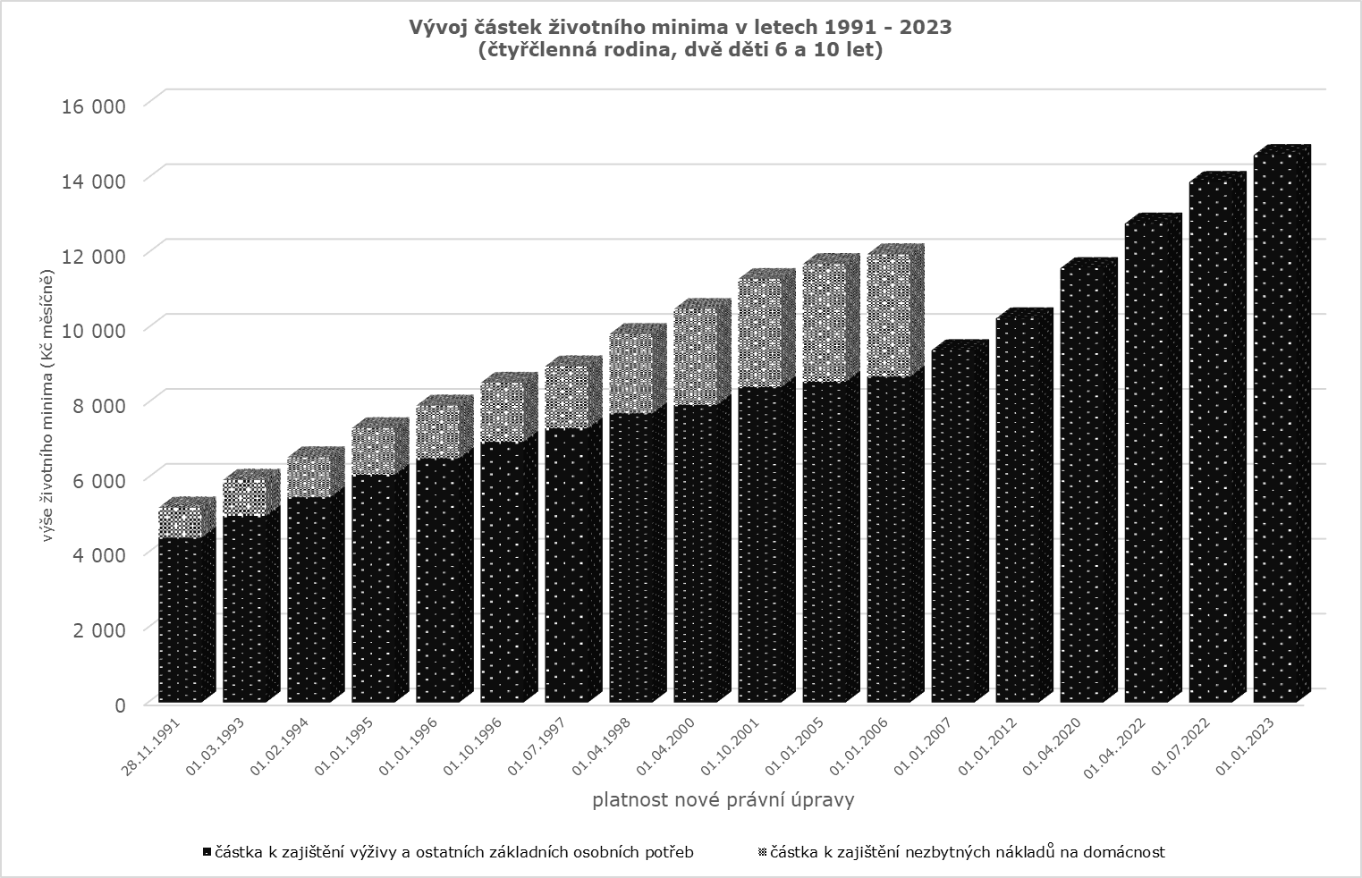

Slide 82
příspěvek na péči https://www.uradprace.cz/web/cz/prispevek-na-peci
určen osobám, které z důvodu dlouhodobě nepříznivého zdravotního stavu potřebují pomoc jiné fyzické osoby při zvládání základních životních potřeb v rozsahu stanoveném stupněm závislosti podle zákona o sociálních službách
z poskytnutého příspěvku tyto osoby hradí pomoc, kterou jim může dle jejich rozhodnutí poskytovat osoba blízká, asistent sociální péče, registrovaný poskytovatel sociálních služeb, dětský domov nebo speciální lůžkové zdravotnické zařízení hospicového typu
při posuzování stupně závislosti osoby se hodnotí schopnost zvládat tyto základní životní potřeby: mobilita, orientace, komunikace, stravování, oblékání a obouvání, tělesná hygiena, výkon fyziologické potřeby, péče o zdraví, osobní aktivity a péče o domácnost (péče o domácnost se neposuzuje u osob do 18 let).

Slide 83
příspěvek na péči
do 18 let starší 18 let
I. stupeň – lehká závislost 3 300 Kč 880 Kč
II. stupeň – středně těžká závislost 6 600 Kč 4 400 Kč
III. stupeň – těžká závislost 13 900 Kč 12 800 Kč
IV. stupeň – úplná závislost 19 200 Kč 19 200 Kč

Slide 84
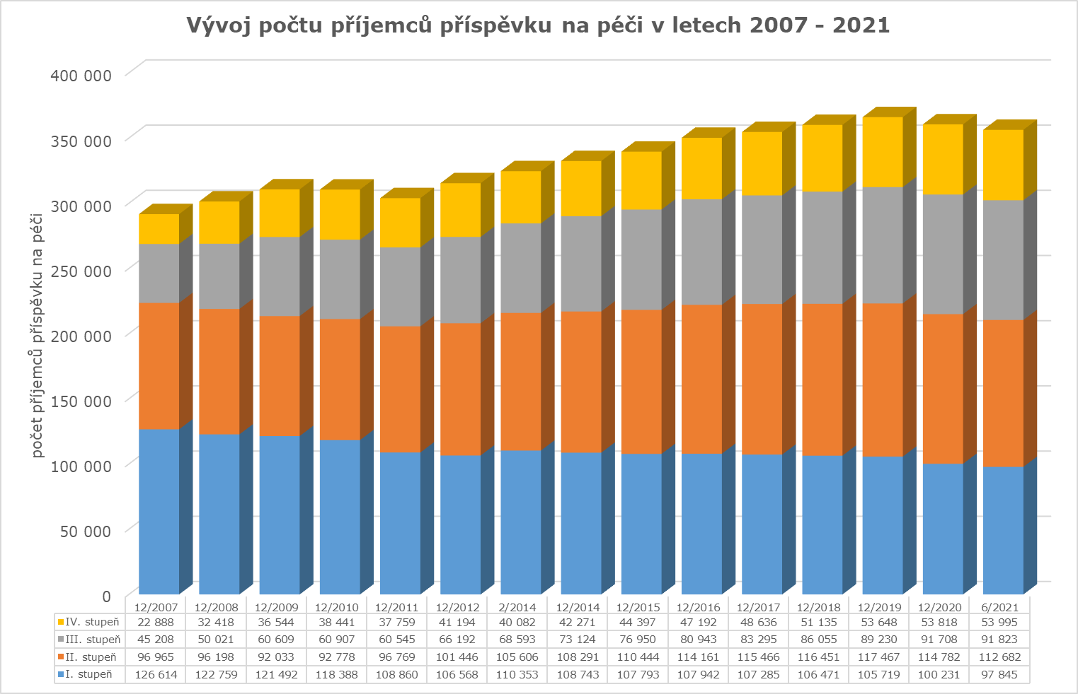

Slide 85
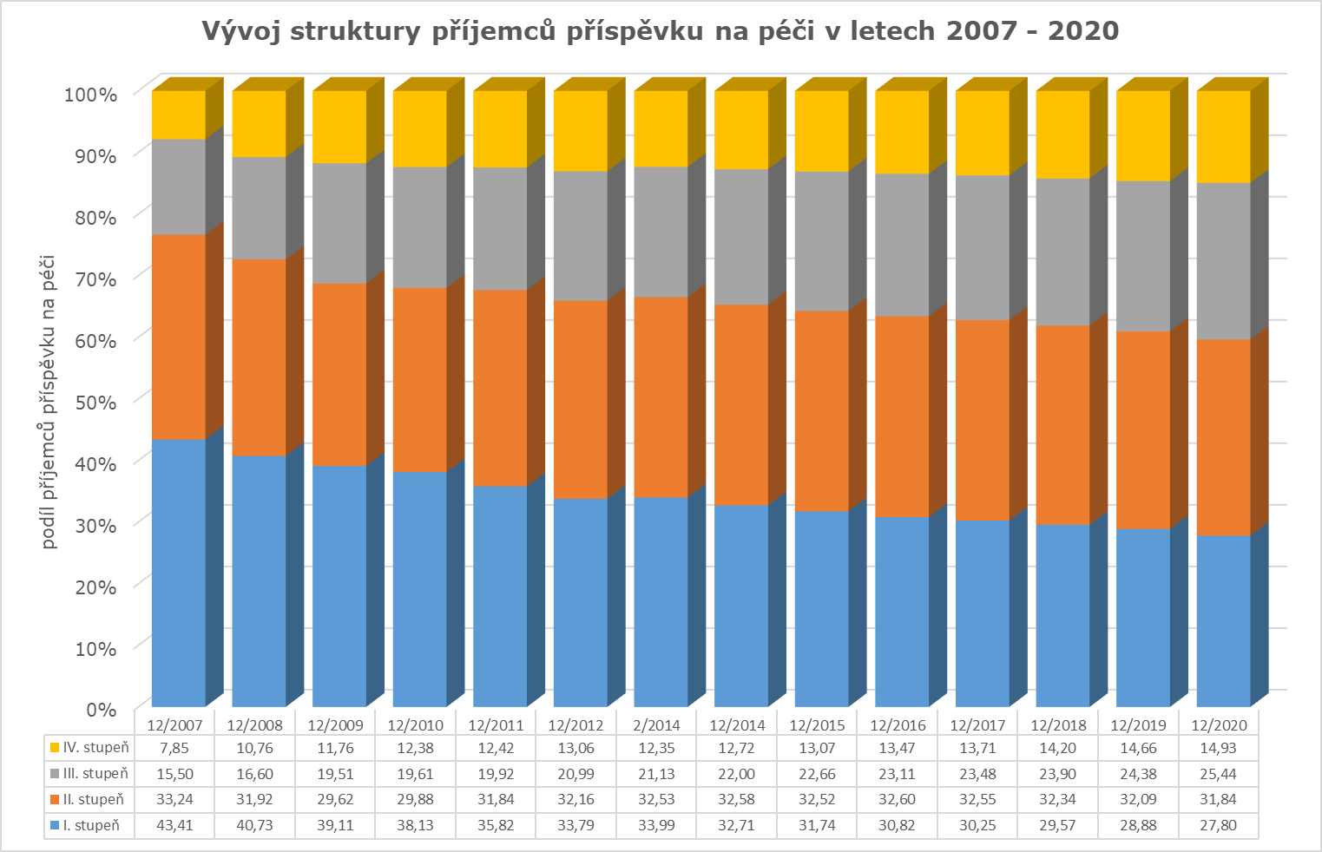

Slide 86
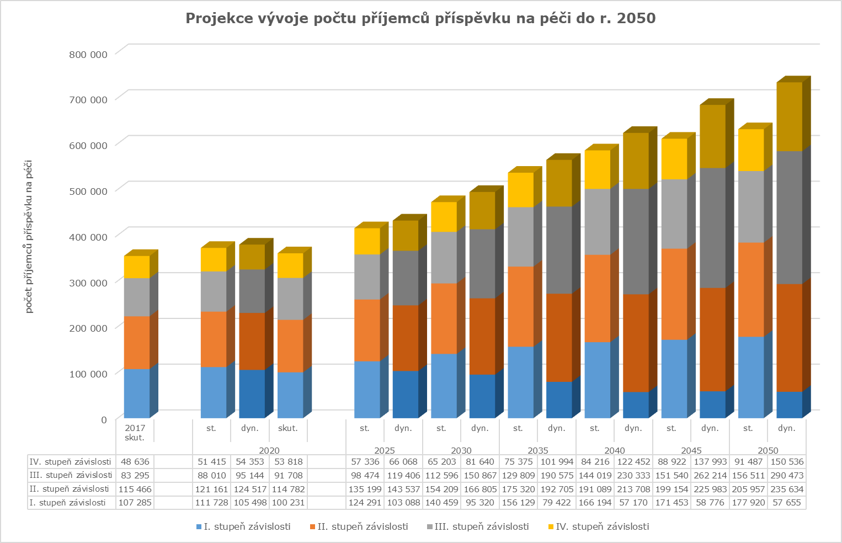

Slide 87
sociální zabezpečení a EU
sociální zabezpečení je v kompetenci jednotlivých členských zemí
EU usiluje o koordinaci sociálních systémů na základě otevřené metody koordinace sociálních systémů (příklady dobré praxe)
Modernizace sociálních systémů
  „aby se vyplatilo pracovat“ (ČMKOS – „Konec levné práce!“
  úsilí o sociální integraci (prevence sociálního vyloučení)
  dlouhodobá udržitelnost důchodových systémů
  dlouhodobá udržitelnosti systémů dlouhodobé sociálně zdravotní péče

